Slide 1
Мастер класс на тему: «Развитие творческих способностей детей посредством нетрадиционной техники рисования. Техника граттаж»
Подготовил:
педагог МОУ ДО ЦД(Ю)ТТ
Филина Екатерина Анатольевна

Slide 2
Нетрадиционные техники рисования
– это толчок к развитию воображения, творчества, проявлению самостоятельности, инициативы, выражения индивидуальности. Каждая техника – это маленькая игра, доставляющая ребенку радость, положительные эмоции. Она не утомляет, у ребенка сохраняется высокая активность и работоспособность на протяжении всего времени рисования.
Нетрадиционное рисование лежит в основе многих арт-терапевтических техник. Как средство коррекции психических процессов, нетрадиционные техники рисования позволяют преодолеть чувство страха, дают свободу, вселяют уверенность в себе, своих силах. Современные исследования показали, что нетрадиционное рисование способствует ослаблению возбуждения эмоционально расторможенных детей, не смотря на то, что чрезмерно активный ребенок нуждается в обширном пространстве для разворачивания деятельности, его внимание часто рассеянно и неустойчиво. В процессе нестандартной художественной деятельности зона активности сужается, уменьшается амплитуда движений.

Slide 3
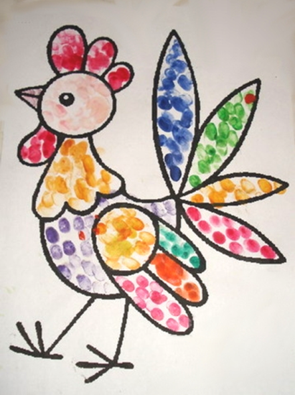
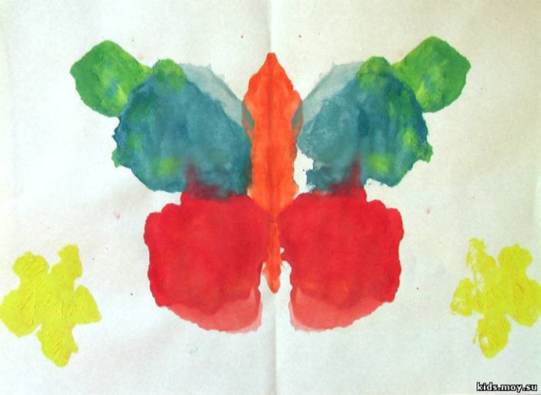
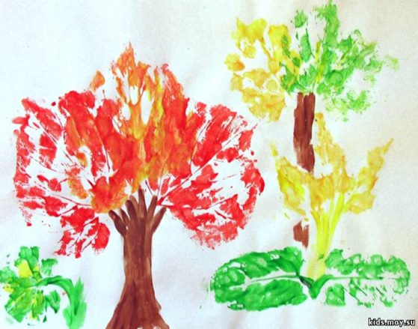
Существует разные нетрадиционные техники (рисование пальчиками, печать от руки, рисование «тычками», рисование печатками, тампонирование, монотипия, пластилиновая живопись, граттаж, батик).
Занятия данными видоми рисования способствуют развитию зрительно-моторной координации, фантазии, логики, мышления, что очень важно для подготовки дошкольника к обучению в школе. Нетрадиционное рисование – это способ самовыражения, общения с самим собой, отличное средство не только для поднятия настроения, но и для взгляда на мир другими глазами, открытия в себе новых возможностей!

Slide 4
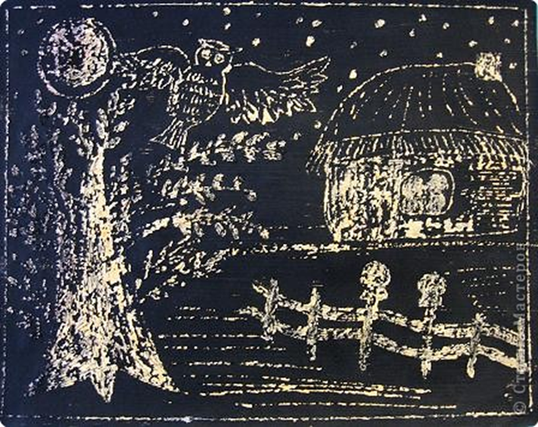
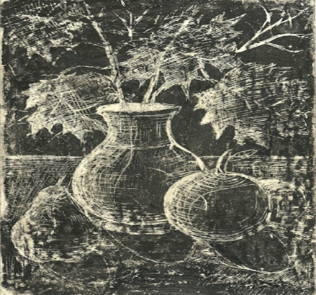
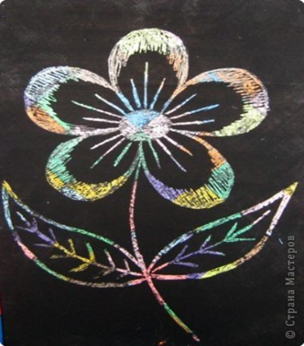
Техника «Граттаж»
Граттаж (от фр. gratter — скрести, царапать) — способ выполнения рисунка путём процарапывания пером или острым инструментом бумаги или картона, залитых тушью. Другое название техники — воскография, «цап-царапки» или «граффито». Произведения, выполненные в технике граттажа, отличаются контрастом белых линий рисунка и чёрного фона и похожи на ксилографию или линогравюру. Основной принцип техники состоит не в нанесении красящих пигментов, а их удаление с бумаги. Фон может быть любого цвета, главное, что бы он был достаточно темным и белые линии на нем четко читались.

Slide 5
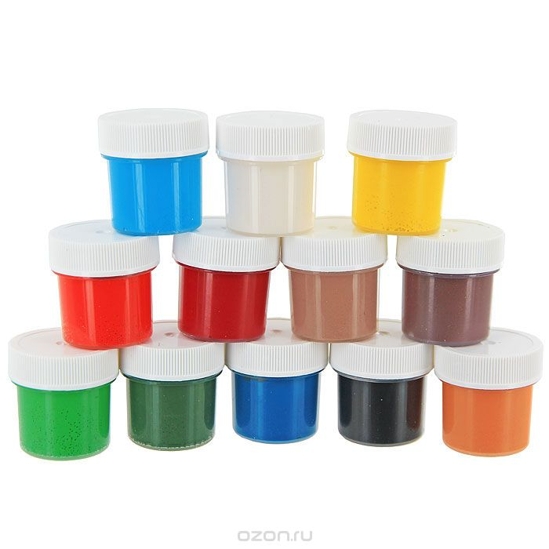
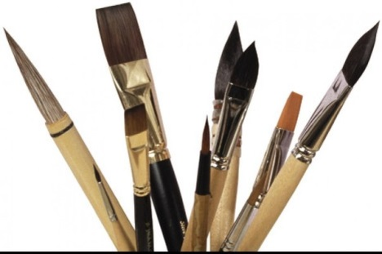
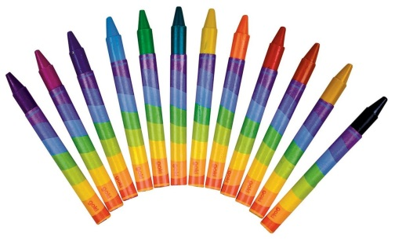
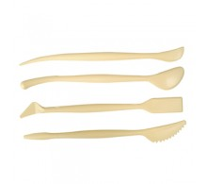
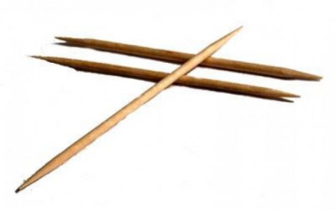
Необходимый материал
1)обычный картон (не глянцевый) или акварельная шершавая бумага;
2) восковые мелки (желательно такие, которые оставляют насыщенный, жирный след);
3) гуашь, лучше темных тонов;
4) широкая кисть;
5) деревянная зубочистка (или пустой автоматический карандаш, булавка, палочки от чупа-чупсов, стека и т.д.).

Slide 6
Техника
1) Берём плотную бумагу, заштриховывая толстым слоем из цветных восковых мелков.
2) Затем широкой кистью наносим на поверхность слой туши или гуаши черного цвета.
3) Когда она высохнет, острым предметом (зубочисткой, пластиковой вилкой, спицей и др.) процарапываем изображение.
4) Образуется на черном фоне рисунок из тонких белых или цветных штрихов. Чтобы облегчить удаление туши с поверхности бумаги или картона, его пред заливкой тушью покрывают слоем воска (парафина). Чтобы тушь не собиралась в капли на восковой поверхности ее смешивают с мылом (мыльным раствором). Иногда бумагу предварительно тонируют красками, что предает последующему рисунку более живой вид .

Slide 7
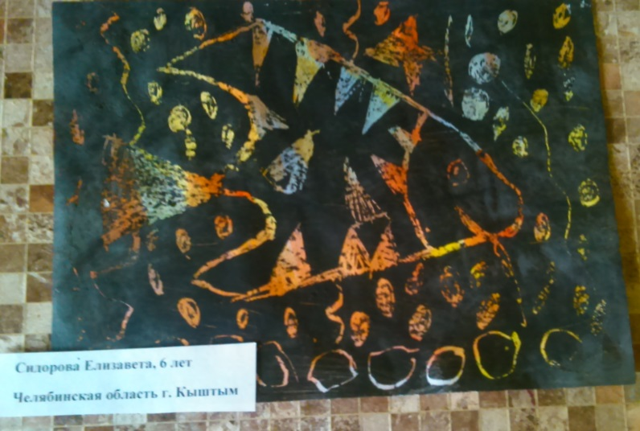
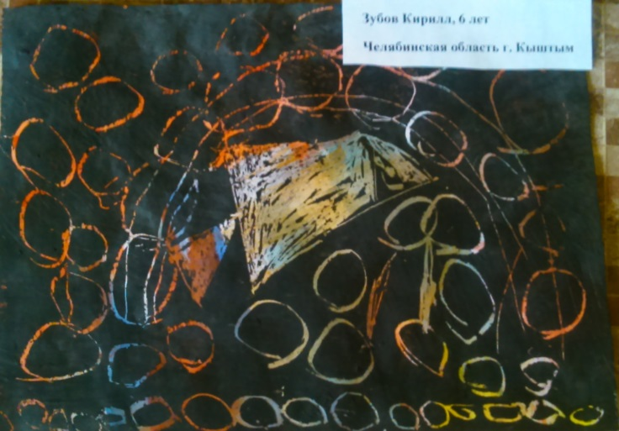
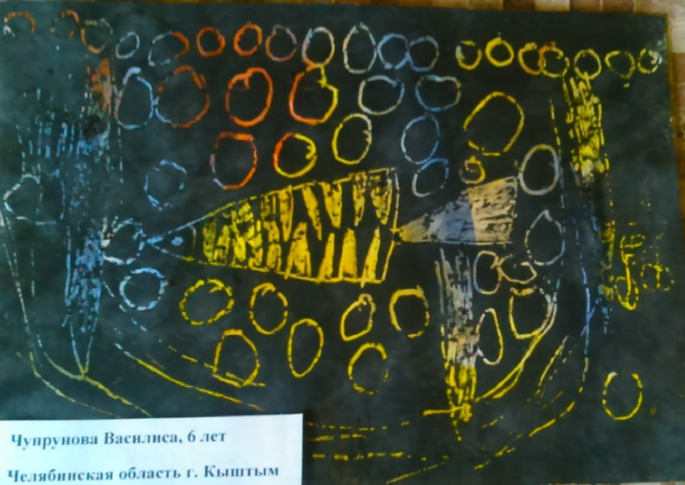
Работы учеников

Slide 8
Спасибо за внимание!

